Slide 1
Сибирское управление
Федеральной службы по
экологическому, технологическому
и атомному надзору
РОСТЕХНАДЗОР
Публичное обсуждение
в рамках реализации приоритетной программы
«Реформа контрольно-надзорной деятельности»
Докладчик: исполняющий обязанности
руководителя управления А.А. Плешивцев

Slide 2
РОСТЕХНАДЗОР
О РАССМАТРИВАЕМЫХ ВОПРОСАХ
о результатах правоприменительной практики Сибирского управления Ростехнадзора за 2024 год.
О подготовке к прохождению весеннего паводка 2025 года
О правоприменительной практике Сибирского управления Ростехнадзора на взрывопожароопасных объектах хранения и переработки растительного сырья. Основные нарушения требований промышленной безопасности при эксплуатации взрывопожароопасных объектов хранения и переработки растительного сырья.

Slide 3
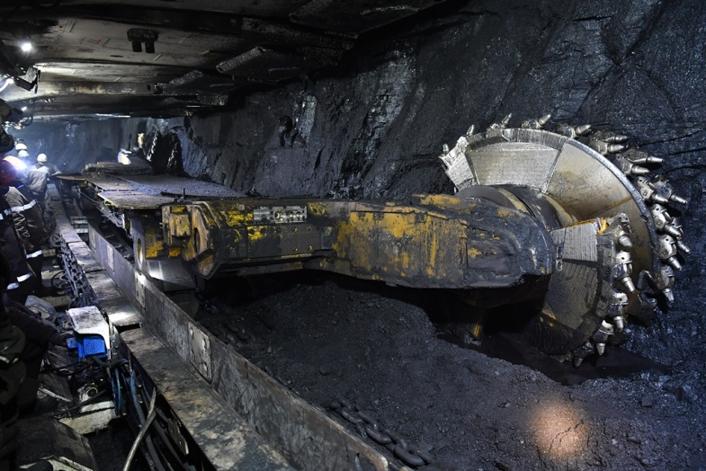
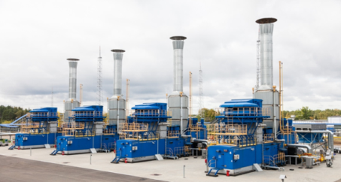
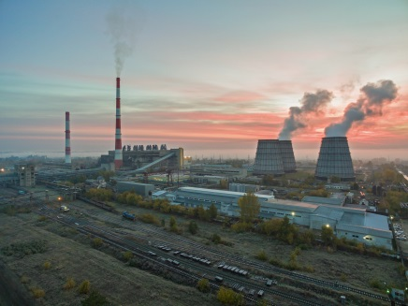
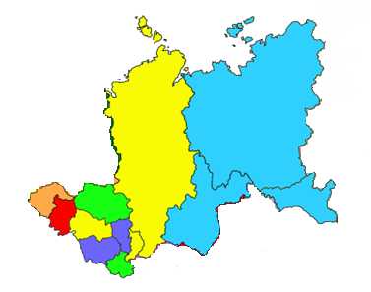
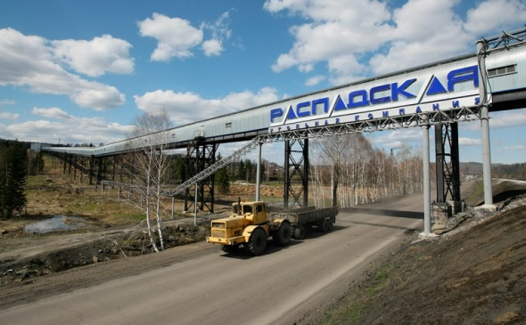
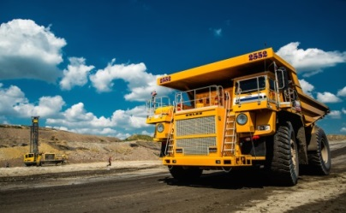
РОСТЕХНАДЗОР
О СИБИРСКОМ УПРАВЛЕНИИ
Территориальный орган межрегионального уровня, осуществляющий функции Ростехнадзора в установленной сфере деятельности на территориях
11 субъектов Российской Федерации:
Кемеровская, Новосибирская, Томская, Омская, Амурская, Иркутская, Тюменская
Алтайский, Красноярский
Алтай, САХА (Якутия)
Область
Край
Республика

Slide 4
РОСТЕХНАДЗОР
ОБ ОСНОВНЫХ ПОКАЗАТЕЛЯХ
№ п/п | Наименование показателя | 2023 | 2024 | ± | ± %
1 | Кол-во проверок (пл.и внепл.) | 823 | 753 | -70 | -9
1.1 | плановых | 199 | 157 | -42 | -21
1.2 | внеплан., из них | 624 | 596 | -28 | -4
1.2.1 | КИП | 49 | 74 | 25 | 34
2 | пост.надзор | 6508 | 6360 | -148 | -2
3 | мероприятия по иным основаниям (по обращениям, приемка, пуск) | 10279 | 14593 | 4314 | +30
4 | Общее количество выявленных нарушений | 42550 | 46193 | 3643 | +8
5 | Общее количество административных наказаний | 6474 | 6466 | -8 | -0,12
5.1 | дисквалификаций | 1 | 1 | 0 | 0
5.2 | АПД | 603 | 642 | 39 | +6
5.3 | предупреждений | 1441 | 1532 | 91 | +6
5.4 | административных штрафов | 4429 | 4289 | -140 | -3
6 | Сумма наложенных административных штрафов (тыс.руб.) | 186083 | 200744,6 | 14662 | +7
7 | Сумма взысканных административных штрафов (тыс.руб.) | 134142 | 107176,3 | -26966 | -20

Slide 5
РОСТЕХНАДЗОР
Краткая статистика показателей надзорной деятельности по видам надзора
№ п/п | Наименование показателя | Промышленная безопасность | Энергонадзор | ГТС | Строительный надзор
1 | Кол-во проверок (пл.и внепл.) | 264 | 48 | 12 | 426
1.1 | плановых | 140 | 6 | 10 | 0
1.2 | внеплан., из них | 124 | 42 | 2 | 426
1.2.1 | КИП | 38 | 6 | 2 | 26
2 | пост.надзор | 6313 | 0 | 47 | 0
3 | мероприятия по иным основаниям (по обращениям, приемка, пуск) | 2306 | 12067 | 212 | 0
4 | Общее количество выявленных нарушений | 29897 | 15132 | 140 | 903
5 | Общее количество административных наказаний | 5608 | 687 | 48 | 110
5.1 | дисквалификаций | 1 | 0 | 0 | 0
5.2 | АПД | 625 | 17 | 0 | 0
5.3 | предупреждений | 984 | 437 | 31 | 77
5.4 | административных штрафов | 3996 | 233 | 17 | 33
6 | Сумма наложенных административных штрафов (тыс.руб.) | 186231 | 7452,6 | 457 | 6320
7 | Сумма взысканных административных штрафов (тыс.руб.) | 101206,7 | 1918,1 | 267,5 | 3635

Slide 6
РОСТЕХНАДЗОР
О работе по профилактике нарушений
Профилактические мероприятия (ст. 45 248-ФЗ)
1) информирование;
2) обобщение правоприменительной практики;
3) меры стимулирования добросовестности;
4) объявление предостережения;
5) консультирование;
6) самообследование;
7) профилактический визит.
За 2024 год Управлением объявлено 1794 предостережения о недопустимости нарушения обязательных требований: 676 – по промышленной безопасности; 1049 – при осуществлении энергетического надзора; 60 – при надзоре за ГТС; 9 – при стройнадзоре; (за 2023 года 1673 предостережения) проведено 778 профилактических визитов и 4880 профилактических мероприятия в виде консультирования поднадзорных субъектов.
Наказание не является целью, цель – профилактика!

Slide 7
РОСТЕХНАДЗОР
О смертельном травматизме на поднадзорных предприятиях
Несчастные случаи за 2024 г.:
1. 14.02.2024 - разрез «Заречный-Северный» АО «СУЭК Кузбасс» (Кемеровская обл.) возгорание под кабиной автосамосвала, водитель не покинул кабину- 1 смертельный.
2. 19.04.2024 - ООО "Шахта Усковская" (Кемеровская обл.) электрослесарь получил электротравму при ведении работ по ревизии электрооборудования в действующей горной выработке – 1 смертельный.
3. АО «Кузнецкие ферросплавы» (Кемеровская обл.) при ведении работ по уборке просыпей шихтовых материалов шихтовшика затянуло в барабан ленточного конвейера– 1 смертельный.
4. 29.05.2024 - ООО «Гурьевский рудник» Карьер "Карачкинский" (Кемеровская обл.) при ведении работ по уборке просыпей известняка дробильщик был зажатым между конвейерной лентой и роликом – 1 смертельный.
5. 24.07.2024 АО «Шахта «Полосухинская» (Кемеровская обл.), при бурении разведочных скважин работник был травмирован отлетевшим буровым инструментом (штанга) – 1 смертельный.
6. 28.07.2024г. ООО «РООС» (Кемеровская обл.) при выполнении аварийно-восстановительных работ на линии электропередачи 6 - 35 кВ электромонтер коснулся провода, находящегося под напряжением 6кВ, получив удар электрическим током – 1 смертельный.

Slide 8
РОСТЕХНАДЗОР
О смертельном травматизме на поднадзорных предприятиях
Несчастные случаи за 2024 г.:
7. 26.08.2024 АО «Газпромнефть - ОНПЗ» (Омская обл.) при ведении опасных работ произошел взрыв газовоздушной смеси с последующим возгоранием. В результате аварии пострадало 7 человек - 1 смертельный.
8. 13.09.2024 ООО «Горэлектросеть» (Кемеровская обл.) во дворе жилого дома при обслуживании РУ- 10 кВ ячейки 4-822-1 электрослесарь коснулся токоведущих частей и попал под напряжение - 1 смертельный.
9. 10.10.2024 АО «УК «Кузбассразрезуголь» «Моховский угольный разрез» (Кемеровская обл.) смещении участка уступа борта, горной массой перекрыло буровой станок - 1 смертельный.
10. 08.11.2024 АО «СУЭК-Кузбасс» шахта им. В.Д. Ялевского (Кемеровская обл.) при выезде на поверхность на необорудованном для перевозки людей ленточном конвейер, пострадавший попал в бункер пересып со второй на первую ленту – 1 смертельный.
11. 15.11.2024 АО «ЕВРАЗ ЗСМК» рудник с подземным способом разработки «Таштагольская шахта» (Кемеровская обл.) в горной выработке произошел вывал горной массы с кровли выработки. Под завалом оказался крепильщик – 1 смертельный.
12. 21.11.ПАО «УК «Южный Кузбасс» шахта им. В.И. Ленина (Кемеровская обл.) при выполнении работ по зачистке горной выработки проходческим комбайном пострадавший был затянут под рабочий орган комбайна – 1 смертельный.

Slide 9
РОСТЕХНАДЗОР
Об аварийности на поднадзорных предприятиях
Аварии за 2024 г.:
1. 10.01.2024 - филиал ПАО "Россети" - Западно-Сибирское предприятие МЭС (Омская обл.) отключение электроэнергии, приведшей к нарушению в работе противоаварийной автоматики, вызвавшей прекращение электроснабжения потребителей электрической энергии, суммарная мощность потребления которых составила 312 МВт. Пострадавших нет.
2. 22.02.2024 - АО «Томскнефть» ВНК (Томская обл.), при осуществлении работ бригадой ООО «PH-Сервис» на скважине произошло газонефтеводопроявление (ГНВП), вследствие чего произошло возгорание газоводяной смеси. Пострадавших нет.
3. 11.03.2024 - АО «Сетевая компания Алтайкрайэнерго» филиал «Бийские межрайонные электрические сети» (Алтайский край), отрыв стойки стрелы поворотной платформы автоподъемника. Пострадало 2 работника находящихся в люльке подъемника.
4. 14.03.2024 - Муниципальное предприятии г. Киселевска «Исток» (Кемеровская обл.) нарушение теплоснабжения потребителей в результате повреждения теплосети грузовым автомобилем. Пострадавших нет.
5. 20.07.2024 ФГУП «ДИД» (Омская обл.) произошел взрыв газовоздушной смеси в результате порыва газопровода высокого давления (Р=0,6 Мпа) D=500 мм.), предварительно в связи с воздействием негативных природных факторов/явлений. В результате происшествия огнем уничтожено 6 жилых частных домов и 3 автомобиля, зафиксирован 1 смертельный случай гражданина.

Slide 10
РОСТЕХНАДЗОР
Об аварийности на поднадзорных предприятиях
Аварии за 2024 г.:
6. 28.07.2024 ИП Лусников О.В. (Алтайский край) вследствие сильного порыва ветра произошел угон башенного крана по рельсовым путям с последующим опрокидыванием его на землю. В результате происшествия пострадавших нет.
7. 01.08.2024 АО «Газпромнефть - ОНПЗ» (Омская обл.) произошло возгорание во вспомогательном помещении насосной станции. Пострадавших нет.
8. 26.08.2024 АО «Газпромнефть - ОНПЗ» (Омская обл.) при ведении опасных работ (подрядной организацией ООО «Нефтехим-ремонт» выполнялись ремонтные работы на установке «Комплекс ЭЛОУ-АВТ») произошел взрыв газовоздушной смеси в районе колонны с последующим возгоранием. В результате аварии пострадало 7 человек (1 смертельный, 1 тяжелый и 5 легких).
9. 09.10.2024 ООО «Новосибирский мелькомбинат №1» (Новосибирская обл.) произошло нарушение режима работы грузового лифта: электропогрузчик не успел заехать в грузовой лифт, когда кабина лифта начала движение вверх. Вследствие этого водителя погрузчика прижало к верхнему своду дверного проема лифта (смертельный случай расследуется инспекцией по труду).
10. 09.12.2024 ООО «Шахта «Алардинская» (Кемеровская обл.) произошло возгорание в кутковой части лавы 3-42. Был задействован план ликвидации аварии (пожар). На момент возгорания в шахте находились 120 работников, все работники вышли на поверхность.

Slide 11
РОСТЕХНАДЗОР
О Внеплановых проверках согласованных с органами прокуратуры
102 внеплановые проверки, согласованные с органами прокуратуры, из них:
истечение срока исполнения решения контрольного (надзорного) органа об устранении выявленного нарушения обязательных требований – 41 проверка;
информация от органов государственной власти и по обращениям и заявления граждан – 25 проверок;
по имеющейся (поступившей) в Управлении информации о произошедших инцидентах, создавших угрозу жизни и здоровью людей – 4 проверки;
по итогам расследования аварий и несчастных случаев – 6 проверок;
по индикаторам риска нарушения обязательных требований - 26 проверок

Slide 12
РОСТЕХНАДЗОР
О ПУБЛИЧНЫХ ОБСУЖДЕНИЯХ
обсуждение проблемных вопросов
исчерпывающие ответы
информация о результатах контрольно-надзорной деятельности по завершению отчетных периодов
повышение уровня безопасности
анализ поднадзорными организациями результатов проверок аналогичных объектов
Публичные обсуждения

